Slide 1

Business Crew

Slide 2




Business Crew
Thành viên
HUỲNH HỮU LỢI – PS08942
Thành viên
TRẦN QUANG CHÁNH -PS09412
TRẦN BÌNH NGUYÊN - PS09068
Thành viên
Thành viên

Slide 3



Business Crew
Thành viên
NGUYỄN THÀNH NHÂN – PS09093
ĐỖ NGỌC THANH TÂM – SP09021
Thành viên
Thành viên
ĐOÀN QUỐC DŨNG – PS08542
Thành viên

Slide 4
< MÔ TẢ DOANH NGHIỆP >

Slide 5

Business Crew
“ MÔ TẢ DOANH NGHIỆP ”
Tên doanh nghiệp : Công ty TNHH Business Crew.
Lĩnh vực kinh doanh: bán lẻ.
Tên sản phẩm: kẹo dừa Hương Xưa.
Mô tả chi tiết cách thức kinh doanh: liên kết với cơ sở chưa có thương hiệu, đóng gói sản phẩm thô với bao bì của công ty và đưa ra thị trường.
Slogan: “ Nâng tầm niềm tin Việt ”

Slide 6
Business Crew
“ ĐỀ XUẤT KẾ HOẠCH KINH DOANH”
STT | Tên | Năm sinh | Trình độ chuyên môn | Quá trình học tập, rèn luyện chuyên môn | Kinh nghiệm làm việc trước đây trong lĩnh vực có liên quan
1 | Huỳnh Hữu Lợi | 1995 | Cao Đẳng | Chưa có | Chưa có
2 | Đoàn Quốc Dũng | 2000 | Cao Đẳng | Chưa có | Chưa có
3 | Trần Bình Nguyên | 2000 | Cao Đẳng | Chưa có | Chưa có
4 | Trần Quang Chánh | 2000 | Cao Đẳng | Chưa có | Chưa có
5 | Đỗ Ngọc Thanh Tâm | 2000 | Cao Đẳng | Chưa có | Chưa có
6 | Nguyễn Thành Nhân | 2000 | Cao Đẳng | Chưa có | Chưa có

Slide 7
< ĐÁNH GIÁ THỊ TRƯỜNG >

Slide 8
Business Crew
“ QUY MÔ THỊ TRƯỜNG”
Những năm 30 của thế kỷ XX
1991 -1992
1995 - 1996
Hiện tại
Ngành nghề chưa phát triển
Thị trường Trung Quốc tiêu thụ mạnh mẽ
Thời kỳ đỉnh cao với hơn 200 lò lớn nhỏ
Hiện có trên 300 cơ sở chế biến

Slide 9



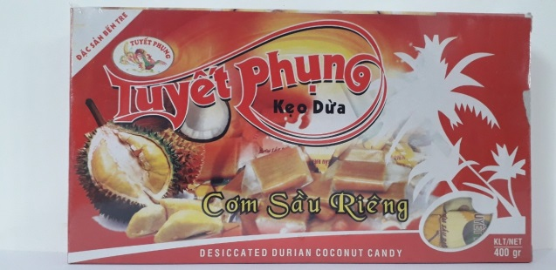


Business Crew
“ ĐỐI THỦ CẠNH TRANH ”
Cơ sở kẹo dừa Bến Tre
Cơ sở kẹo dừa Hồng Vân
Cơ sở kẹo dừa Ngọc Mai
Cơ sở kẹo dừa Tuyết Phụng
Cơ sở kẹo dừa Thanh Long
Cơ sở kẹo dừa Yến Hoàng

Slide 10
Business Crew
“ ĐÁNH GIÁ THỊ TRƯỜNG ”
1
Mẫu mã chưa được bắt mắt.
2
Hương vị cũ chưa có nhiều đổi mới.
3
Mô hình kinh doanh theo cách thức cũ.
Cạnh tranh với các mặt hàng bánh kẹo mới lạ trong và ngoài nước.
4

Slide 11



Business Crew
“ ĐỐI THỦ CẠNH TRANH – Cơ sở Thanh Long ”
Khối lượng: 350G
Giá bán: 42.000đ
Khối lượng: 350G
Giá bán: 40.000đ
Khối lượng: 350G
Giá bán: 45.000đ

Slide 12
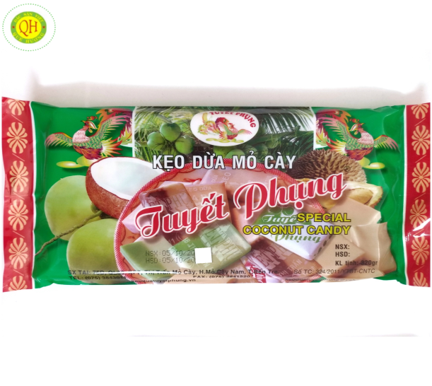

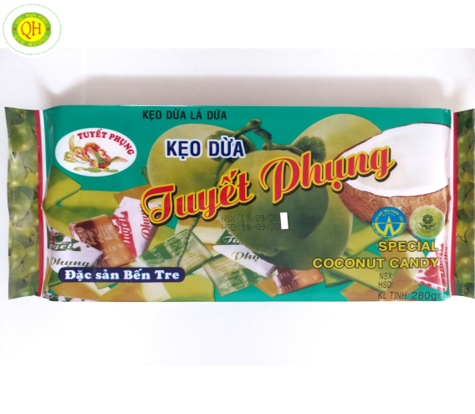
Business Crew
“ĐỐI THỦ CẠNH TRANH – Cơ sở Tuyết Phụng”
Khối lượng: 350G
Giá bán: 40.000đ
Khối lượng: 350G
Giá bán: 43.000đ
Khối lượng: 350G
Giá bán: 42.000đ

Slide 13
< KẾ HOẠCH MARKETING >

Slide 14



Business Crew
“ HÌNH ẢNH SẢN PHẨM ”

Slide 15
Business Crew
“ GIÁ CẢ SẢN PHẨM ”
Tên sản phẩm | Khối lượng | Giá cả
Kẹo dừa lá dứa | 350g | 35.000 đ
Kẹo dừa cacao | 350g | 32.000 đ
Kẹo dừa khoai môn | 350g | 35.000 đ
Kẹo dừa đậu phộng | 350g | 37.000 đ
Kẹo dừa hạt điều | 350g | 40.000 đ
Kẹo dừa cafe | 350g | 39.000 đ
Kẹo dừa sầu riêng | 350g | 46.000 đ
Kẹo dừa sữa dứa sầu riêng | 350g | 48.000 đ

Slide 16
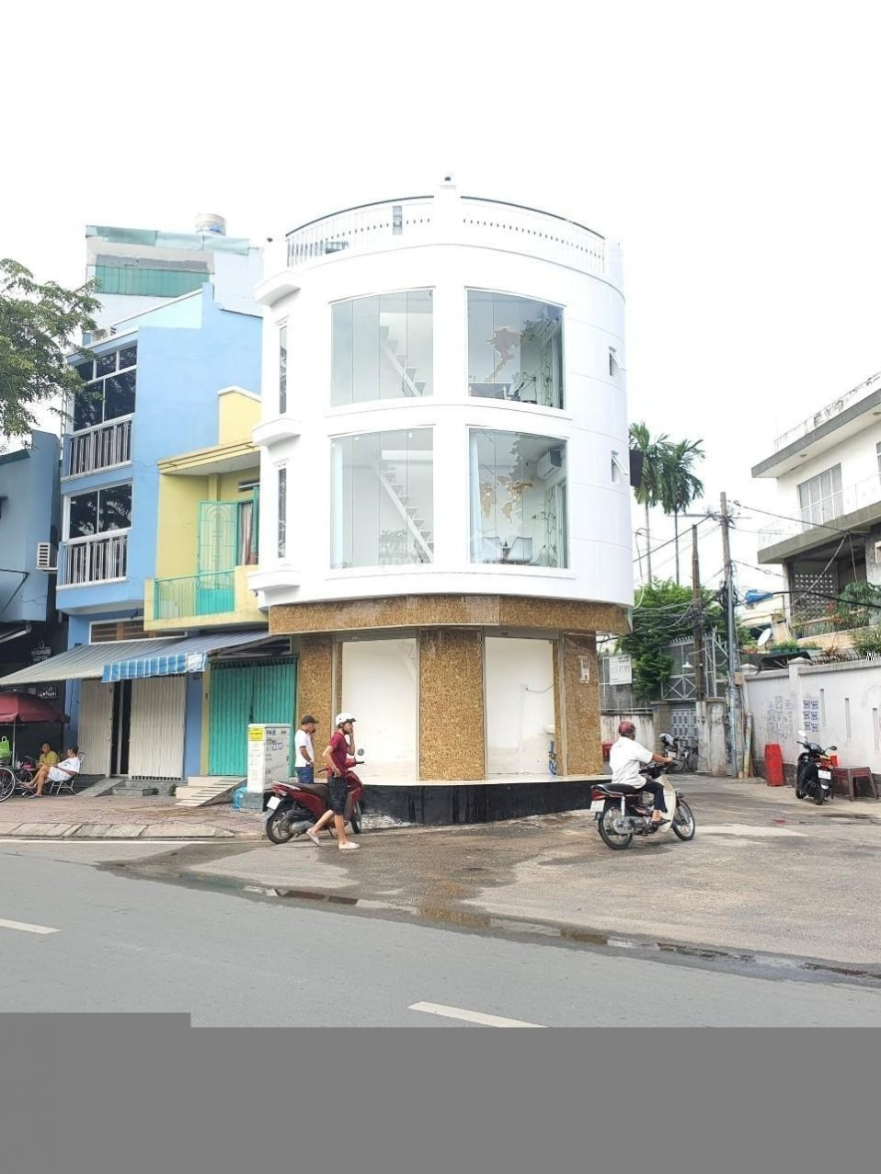
Business Crew
“ ĐỊA ĐIỂM KINH DOANH ”
Địa chỉ : 251 Phạm Văn Đồng, phường 1, Gò Vấp.
Thuê nguyên căn : 12.000.000 VNĐ / 1 tháng.
Sử dụng làm : kho, văn phòng và cửa hàng.

Slide 17

Business Crew
“ QUẢNG BÁ SẢN PHẨM ”
Tạo Page, đăng bài và bán sản phẩm.
Chạy quảng cáo trên Google.
Ký gửi sản phẩm tại các siêu thị, cửa hàng, tạp hoá,…
Tạo nhiều ưu đãi khi mua kẹo.

Slide 18


Business Crew
FANPAGE

Slide 19
Business Crew
“ QUẢNG BÁ SẢN PHẨM – Chi tiết ưu đãi ”
Mua 5 hộp kẹo bất kỳ
Tặng 1 hộp kẹo dừa
Mua 10 hộp kẹo bất kỳ
Tặng 1 túi bánh tráng sữa
Tặng 1 túi bánh tráng sữa + 1 bộ chén
Mua 20 hộp kẹo bất kỳ

Slide 20
Business Crew
“ CON NGƯỜI – KHÁCH HÀNG TIỀM NĂNG ”
55%
55
Từ 10 đến 20 tuổi
33%
33
Từ 20 đến 30 tuổi
10%
10
Từ 30 đến 45 tuổi
2%
2
Từ 45 đến lớn hơn.

Slide 21

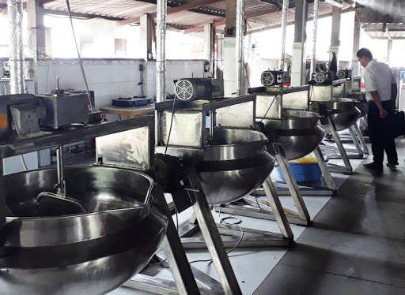
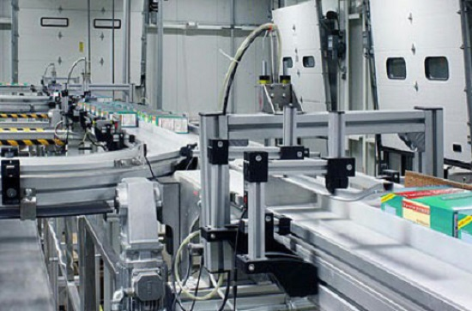
Business Crew
“ QUY TRÌNH ”
Nhập sản phẩm thô từ cơ sở sản xuất về
Đóng gói bao bì sản phẩm
Đưa sản phẩm ra thị trường tiêu thụ

Slide 22
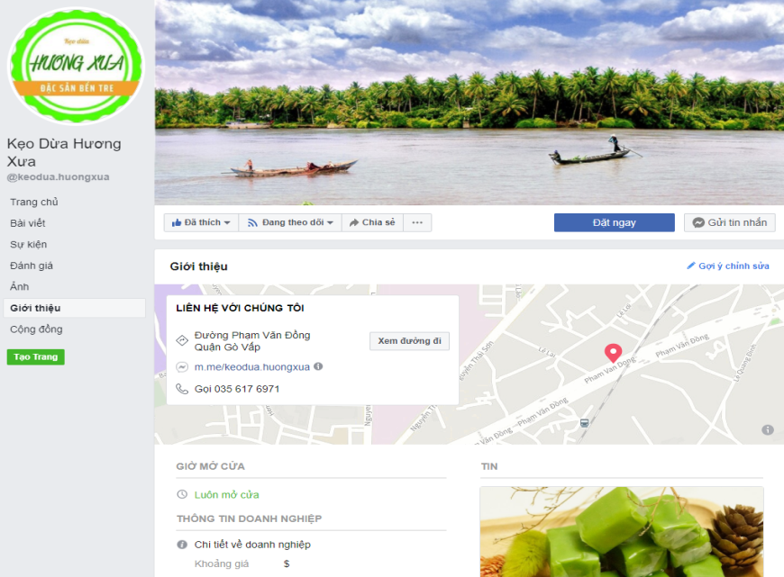
Business Crew
“ CƠ SỞ HẠ TẦNG - VẬT CHẤT HỖ TRỢ MARKETING”
Đóng gói bao bì bắt mắt, dễ nhận dạng, thu hút người mua.
Xây dựng Fanpage đẹp, có lượng tương tác cao, thu thập ý kiến khách hàng.
Vị trí cửa hàng thuận lợi, không gian bố trí sản phẩm đẹp.

Slide 23
< TỔ CHỨC KINH DOANH >

Slide 24
Business Crew
“ THÔNG TIN DOANH NGHIỆP ”
Doanh nghiệp đăng ký dưới hình thức :
Công ty trách nhiệm hữu hạn.
Lý do chọn hình thức công ty TNHH :
Công ty TNHH có rủi ro thấp cho người góp vốn.
Dễ dàng kiểm soát vốn góp và chuyển nhượng vốn góp.
Không bị giới hạn về ngành nghề kinh doanh.
Số lượng thành viên công ty ít, dễ quản lý.

Slide 25
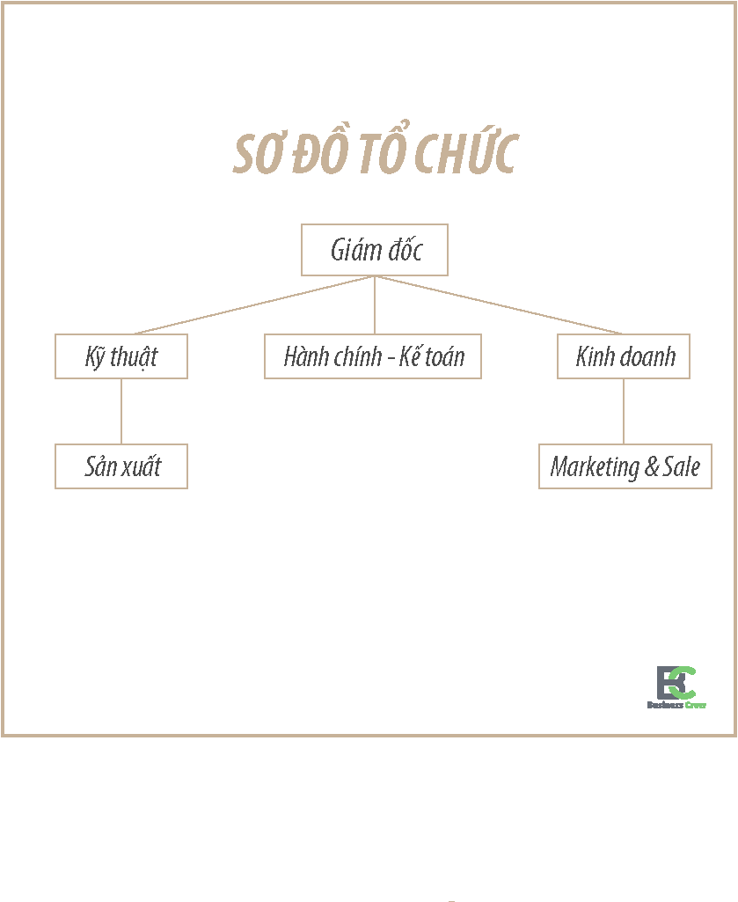
Business Crew
“ NHÂN SỰ DOANH NGHIỆP ”
BẢNG LƯƠNG
STT | Họ tên | Vị trí | SL | Bảng lương
1 | Huỳnh Hữu Lợi | Giám đốc | 1 | 7.000.000 ₫
2 | Đoàn Quốc Dũng | Trưởng phòng kỹ thuật | 1 | 6.000.000 ₫
3 | Trần Bình Nguyên | Trưởng phòng hành chính - kế toán | 1 | 6.000.000 ₫
4 | Trần Quang Chánh | Trưởng phòng kế hoạch kinh doanh | 1 | 6.000.000 ₫
5 | Đỗ Ngọc Thanh Tâm | Sản xuất | 1 | 5.000.000 ₫
6 | Nguyễn Thành Nhân | Marketing & Sale | 1 | 5.000.000 ₫
Tổng cộng |  |  | 35.000.000 ₫

Slide 26
Business Crew
Giấy phép và đăng ký kinh doanh cần có:
Địa điểm | Như thế nào | Khi nào | Chi phí
Sở kế hoạch và đầu tư TPHCM | Online | 24/07/2020 | 200.000 VNĐ
Nghĩa vụ của Doanh nghiệp (Bảo hiểm, thuế):
BẢO HIỂM
Bảo hiểm ( 21,5% ) nộp cho cơ quan BHXH | 7.525.000 ₫
Bảo hiểm ( 2% ) nộp cho LĐLĐ Quận | 700.000 ₫
Tổng cộng | 8.225.000 ₫
THUẾ ( năm )
Thuế môn bài (năm) | 1.000.000 ₫
Thuế thu nhập doanh nghiệp (20%) | 60.420.756 đ
Thuế giá trị gia tăng (10%) VAT | 175.994.378 đ
Tổng cộng | 237.415.134 đ

Slide 27
Business Crew
TÀI SẢN CỐ ĐỊNH
Tên | Chi tiết | Số lượng | Đơn giá | Tổng
Thiết bị đóng gói | Dây chuyền đóng gói bao bì ( nhỏ ) - Depalet | 1 | 76.000.000 ₫ | 76.000.000 ₫
Thiết bị đóng gói | Dây chuyền đóng gói vỏ kẹo ( nhỏ ) – DP20 | 1 | 81.000.000 ₫ | 81.000.000 ₫
Tổng cộng | 157.000.000 ₫ | Khấu hao hàng năm ( 10 năm ) |  | 15.700.000 ₫

Slide 28
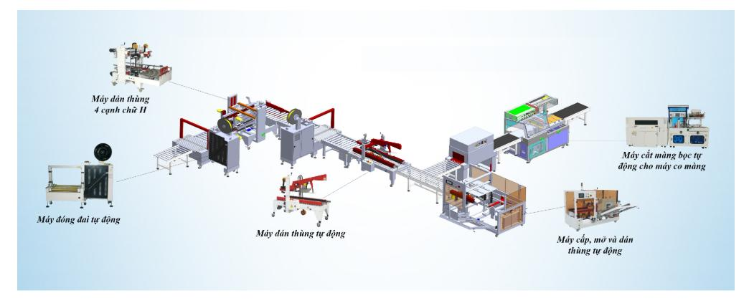
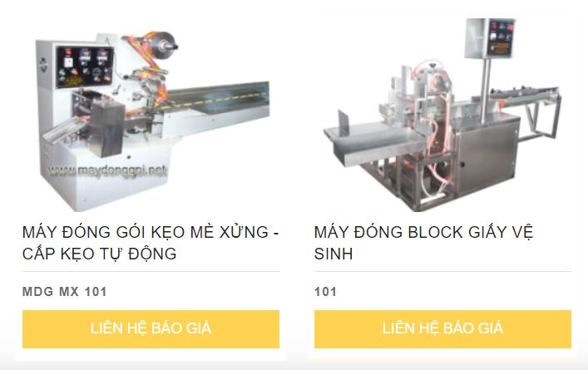
Business Crew
Dây chuyền đóng gói bao bì ( nhỏ )
Dây chuyền đóng gói vỏ kẹo ( nhỏ )

Slide 29
Business Crew
VỐN ĐẦU TƯ BAN ĐẦU
STT | Tên | Số vốn
1 | Huỳnh Hữu Lợi | 100.000.000 ₫
2 | Đoàn Quốc Dũng | 100.000.000 ₫
3 | Trần Bình Nguyên | 100.000.000 ₫
4 | Trần Quang Chánh | 100.000.000 ₫
5 | Đỗ Ngọc Thanh Tâm | 100.000.000 ₫
6 | Nguyễn Thành Nhân | 100.000.000 ₫
Tổng cộng |  | 600.000.000 ₫

Slide 30
Business Crew
VỐN LƯU ĐỘNG
STT | Hạng mục | Giá tiền
1 | Tiền điện, nước, cước điện thoại | 3.000.000 ₫
2 | Thuê văn phòng, kho | 12.000.000 ₫
3 | Phí bảo trì | 300.000 ₫
4 | Quảng cáo | 2.000.000 ₫
5 | Lương nhân viên | 35.000.000 ₫
6 | Bảo hiểm | 8.225.000 ₫
7 | Thuê xe tải vận chuyển | 1.000.000 ₫
Tổng cộng |  | 61.525.000 ₫

Slide 31
Business Crew
DOANH THU DỰ KIẾN THÁNG ĐẦU TIÊN
STT | Chi tiết | SL cần | Đơn giá | Tổng giá trị (đồng)
1 | Kẹo dừa lá dứa | 420 | 35.000 đ | 14.700.000 đ
2 | Kẹo dừa cacao | 120 | 32.000 đ | 3.840.000 đ
3 | Kẹo dừa khoai môn | 120 | 35.000 đ | 4.200.000 đ
4 | Kẹo dừa đậu phộng | 300 | 37.000 đ | 11.100.000 đ
5 | Kẹo dừa hạt điều | 210 | 40.000 đ | 8.400.000 đ
6 | Kẹo dừa cafe | 150 | 39.000 đ | 5.850.000 đ
7 | Kẹo dừa sầu riêng | 600 | 46.000 đ | 27.600.000 đ
8 | Kẹo dừa sữa dứa sầu riêng | 480 | 48.000 đ | 23.040.000 đ
Tổng cộng |  | 2400 | 39.000 đ | 98.730.000 đ
TỔNG CỘNG |  |  |  | 93.600.000 đ

Slide 32
Business Crew
KẾ HOẠCH DOANH THU VÀ CHI PHÍ TRƯỚC THUẾ
CHI PHÍ | Tháng 1 | Tháng 2 | Tháng 3 | Tháng 4 | Tháng 5 | Tháng 6 | Tháng 7 | Tháng 8 | Tháng 9 | Tháng 10 | Tháng 11 | Tháng 12
Vốn nhập sản phẩm | 30.000.000 ₫ | 36.000.000 ₫ | 42.000.000 ₫ | 42.000.000 ₫ | 42.000.000 ₫ | 48.000.000 ₫ | 54.000.000 ₫ | 57.600.000 ₫ | 66.000.000 ₫ | 72.000.000 ₫ | 72.000.000 ₫ | 72.000.000 ₫
Chi phí bao bì, đóng gói | 2.000.000 ₫ | 2.400.000 ₫ | 2.800.000 ₫ | 2.800.000 ₫ | 2.800.000 ₫ | 3.200.000 ₫ | 3.600.000 ₫ | 3.840.000 ₫ | 4.400.000 ₫ | 4.800.000 ₫ | 4.800.000 ₫ | 4.800.000 ₫
Lương nhân viên | 35.000.000 ₫ | 35.000.000 ₫ | 35.000.000 ₫ | 35.000.000 ₫ | 35.000.000 ₫ | 35.000.000 ₫ | 35.000.000 ₫ | 35.000.000 ₫ | 35.000.000 ₫ | 35.000.000 ₫ | 35.000.000 ₫ | 35.000.000 ₫
Quảng cáo | 2.000.000 ₫ | 2.500.000 ₫ | 3.000.000 ₫ | 3.500.000 ₫ | 3.500.000 ₫ | 3.500.000 ₫ | 4.000.000 ₫ | 4.000.000 ₫ | 4.000.000 ₫ | 4.500.000 ₫ | 4.500.000 ₫ | 4.500.000 ₫
Bảo hiểm | 8.225.000 ₫ | 8.225.000 ₫ | 8.225.000 ₫ | 8.225.000 ₫ | 8.225.000 ₫ | 8.225.000 ₫ | 8.225.000 ₫ | 8.225.000 ₫ | 8.225.000 ₫ | 8.225.000 ₫ | 8.225.000 ₫ | 8.225.000 ₫
Thuê văn phòng | 12.000.000 ₫ | 12.000.000 ₫ | 12.000.000 ₫ | 12.000.000 ₫ | 12.000.000 ₫ | 12.000.000 ₫ | 12.000.000 ₫ | 12.000.000 ₫ | 12.000.000 ₫ | 12.000.000 ₫ | 12.000.000 ₫ | 12.000.000 ₫
Phí thuê xe chở hàng | 1.000.000 ₫ | 1.000.000 ₫ | 1.000.000 ₫ | 1.000.000 ₫ | 1.000.000 ₫ | 1.000.000 ₫ | 1.000.000 ₫ | 1.000.000 ₫ | 1.000.000 ₫ | 1.000.000 ₫ | 1.000.000 ₫ | 1.000.000 ₫
Phí bảo trì | 300.000 ₫ | 300.000 ₫ | 300.000 ₫ | 300.000 ₫ | 300.000 ₫ | 300.000 ₫ | 300.000 ₫ | 300.000 ₫ | 300.000 ₫ | 300.000 ₫ | 300.000 ₫ | 300.000 ₫
Khấu hao thiết bị | 1.308.333 đ | 1.308.333 đ | 1.308.333 đ | 1.308.333 đ | 1.308.333 đ | 1.308.333 đ | 1.308.333 đ | 1.308.333 đ | 1.308.333 đ | 1.308.333 đ | 1.308.333 đ | 1.308.333 đ
Phí điện, nước, điện thoại | 2.500.000 ₫ | 3.000.000 ₫ | 3.500.000 ₫ | 3.500.000 ₫ | 3.500.000 ₫ | 3.500.000 ₫ | 3.500.000 ₫ | 4.000.000 ₫ | 4.000.000 ₫ | 4.500.000 ₫ | 4.500.000 ₫ | 4.500.000 ₫
TỔNG CHI PHÍ | 94.333.333 đ | 101.733.333 đ | 109.133.330 đ | 109.633.333 đ | 109.633.333 đ | 116.033.333 đ | 122.933.333 đ | 127.273.333 đ | 136.233.333 đ | 143.633.333 đ | 143.633.333 đ | 143.633.333 đ
DOANH THU BÁN HÀNG | 93.600.000 đ | 112.320.000 đ | 123.552.000 đ | 129.729.600 đ | 136.216.080 đ | 143.026.884 đ | 150.178.228 đ | 157.687.140 đ | 165.571.497 đ | 173.850.071 đ | 182.542.575 đ | 191.669.704 đ
LỢI NHUẬN ( TRƯỚC THUẾ ) | -733.333 đ | 10.586.667 đ | 14.418.667 đ | 20.096.267 đ | 26.582.747 đ | 26.993.551 đ | 27.244.895 đ | 30.413.806 đ | 29.338.163 đ | 30.216.738 đ | 38.909.242 đ | 48.036.370 đ
LỢI NHUẬN ( NĂM ) | 64.688.645 đ

Slide 33
Business Crew
LƯU CHUYỂN TIỀN MẶT
STT | Hạng mục | Tháng
 |  | T1 | T2 | T3 | T4 | T5 | T6 | T7 | T8 | T9 | T10 | T11 | 12
1 | Doanh thu | 93.600.000 đ | 112.320.000 đ | 123.552.000 đ | 129.729.600 đ | 136.216.080 đ | 143.026.884 đ | 150.178.228 đ | 157.687.140 đ | 165.571.497 đ | 173.850.071 đ | 182.542.575 đ | 191.669.704 đ
2 | Dư tiền mặt đầu tháng | 369.160.000 | 362.835.000 | 367.830.000 | 383.557.000 | 404.961.600 | 426.452.680 | 454.954.564 | 479.667.792 | 502.429.932 | 526.176.428 | 557.701.500 | 597.919.075
3 | Doanh thu tiền mặt | 93.600.000 đ | 112.320.000 đ | 123.552.000 đ | 129.729.600 đ | 131.413.590 | 143.026.884 đ | 150.178.228 đ | 157.687.140 đ | 165.571.497 đ | 173.850.071 đ | 182.542.575 đ | 191.669.704 đ
5 | Chi phí | 94.333.333 đ | 101.733.333 đ | 109.133.330 đ | 109.633.333 đ | 109.633.333 đ | 116.033.333 đ | 122.933.333 đ | 127.273.333 đ | 136.233.333 đ | 143.633.333 đ | 143.633.333 đ | 143.633.333 đ
6 | Mua sản phẩm thô tại cơ sở sản xuất | 30.000.000 | 36.000.000 | 42.000.000 | 42.000.000 | 42.000.000 | 48.000.000 | 54.000.000 | 57.600.000 | 66.000.000 | 72.000.000 | 72.000.000 | 72.000.000
7 | Lương | 35.000.000 | 35.000.000 | 35.000.000 | 35.000.000 | 35.000.000 | 35.000.000 | 35.000.000 | 35.000.000 | 35.000.000 | 35.000.000 | 35.000.000 | 35.000.000
8 | Tiền thuê đất, thiết bị... | 12.000.000 | 12.000.000 | 12.000.000 | 12.000.000 | 12.000.000 | 12.000.000 | 12.000.000 | 12.000.000 | 12.000.000 | 12.000.000 | 12.000.000 | 12.000.000
9 | Marketing | 2.000.000 | 2.500.000 | 3.000.000 | 3.500.000 | 3.500.000 | 3.500.000 | 4.000.000 | 4.000.000 | 4.000.000 | 4.500.000 | 4.500.000 | 4.500.000
10 | Tiền điện, nước, cước phí điện thoại | 2.500.000 | 3.000.000 | 3.500.000 | 3.500.000 | 3.500.000 | 3.500.000 | 3.500.000 | 4.000.000 | 4.000.000 | 4.500.000 | 4.500.000 | 4.500.000
11 | Sửa chữa và bảo trì | 300.000 | 300.000 | 300.000 | 300.000 | 300.000 | 300.000 | 300.000 | 300.000 | 300.000 | 300.000 | 300.000 | 300.000
12 | Bảo hiểm | 8.225.000 | 8.225.000 | 8.225.000 | 8.225.000 | 8.225.000 | 8.225.000 | 8.225.000 | 8.225.000 | 8.225.000 | 8.225.000 | 8.225.000 | 8.225.000
13 | Thiết bị | 1.308.333 | 1.308.333 | 1.308.333 | 1.308.333 | 1.308.333 | 1.308.333 | 1.308.333 | 1.308.333 | 1.308.333 | 1.308.333 | 1.308.333 | 1.308.333

Slide 34

Business Crew
“ ĐỊNH HƯỚNG TƯƠNG LAI ”
Thành công:
Công ty sẽ chia tỷ lệ % lợi nhuận cao hơn
Phát triển đa dạng hóa sản phẩm, tăng khả năng nhận dạng thương hiệu.
Mở thêm chi nhánh bán hàng.
Đầu tư các thiết bị chuyên ngành hiện đại

Slide 35

Business Crew
“ ĐỊNH HƯỚNG TƯƠNG LAI ”
Thua lỗ - Khả quan:
Điều chỉnh giá.
Tính toán lại các chi tiêu.
Cắt giảm chi tiêu không hợp lí hoặc không cần thiết.
Phát triển sản phẩm để cạnh tranh

Slide 36

Business Crew
“ ĐỊNH HƯỚNG TƯƠNG LAI ”
Thua lỗ - Không khả quan:
Tiếp tục cắt giảm mọi chi phí.
Bắt buộc phải tạm dừng hoạt động và tìm nguồn đầu tư
Bắt buộc dừng hẳn hoạt động công ty và thực hiện chính sách điều lệ giải thể doanh nghiệp

Slide 37
HAVE A NICE DAY! ☺
THANKS FOR
WATCHING!
Business Crew

